Slide 1
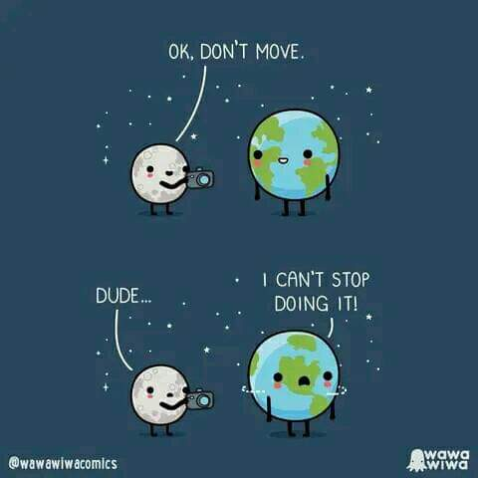

Slide 2
UPUTE:
Urediti radni prostor (udžbenik, atlas, kutomjer, tablet)
Rješavati radni listić (postepeno, uz provjeru točnosti)
Ispunjavati listu za samovrednovanje

Slide 3
Nakon današnjih satova moći ćeš:
- opisati revoluciju Zemlje
- navesti trajanje i posljedice revolucije i nagnutosti Zemljine osi
- opisati obilježja godišnjih doba zavičaja
- pokazati na geografskoj karti obratnice i polarnice
- imenovati na crtežu i odrediti na geografskoj karti i globusu toplinske pojaseve

Slide 4
Zemljina OPHODNJA I GODIŠNJA DOBA

Slide 5
1. zadatak
https://www.e-sfera.hr/dodatni-digitalni-sadrzaji/ec1685be-1309-4ca1-88e6-536c12b04980/
Nakon što odgledaš video, dopuni slijedeće rečenice:
Kruženje Zemlje oko Sunca naziva se _____________ ______________ ili
___________________.
Putanja ima oblik _________________.
Jedno kruženje Zemlje oko Sunca traje ___________________ i to zovemo
_____________________________.

Slide 6
Kruženje Zemlje oko Sunca naziva se Zemljina revolucija ili
ophodnja.
Putanja ima oblik elipse.
Jedno kruženje Zemlje oko Sunca traje 365 dana i 6 sati i to zovemo
Zemljina godina.

Slide 7

2. zadatak
Skiciraj Zemljinu revoluciju i strelicom označi smjer. Pomogni si crtežom u udžbeniku na strani 22.

Slide 8
Zemljina ophodnja i godišnja doba | ☺ | 😐 | ☹
Znam opisati revoluciju Zemlje.
Mogu imenovati oblik njene putanje.
Znam navesti trajanje Zemljine revolucije.

Slide 9
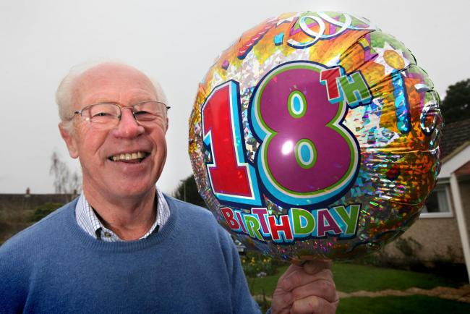
Kako je moguće da čovjek na fotografiji ima 18. rođendan?

Slide 10
3. zadatak
Svaku 4. godinu zovemo
prijestupna
godina i ona traje
366
dana.
Rođen 29. veljače 1948.

Slide 11
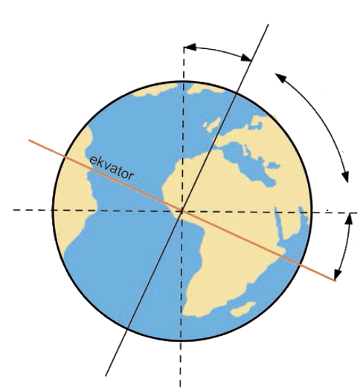
4. zadatak
a) Na priloženom crtežu na odgovarajuća mjesta upiši slijedeće pojmove: Zemljina os
i ravnina ophodnje.
b) Kutomjerom izmjeri kut između Zemljine osi i ravnine ophodnje i upiši na odgovarajuće mjesto.
c) Izračunaj kut između okomice i Zemljine osi.
Zemljina os
23,5°
66,5°
ravnina ophodnje

Slide 12
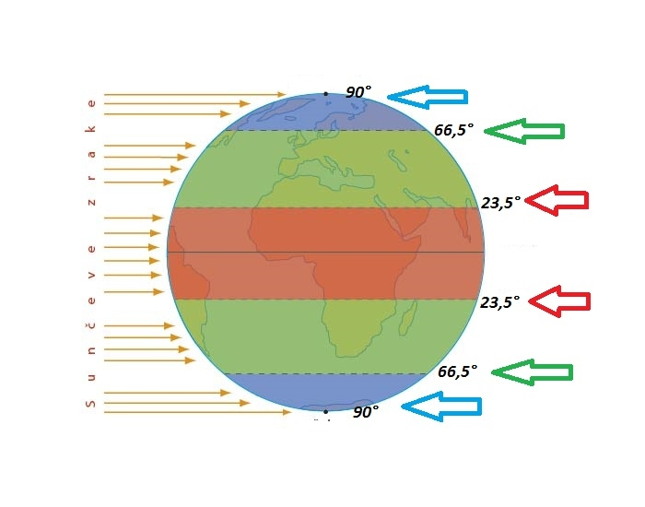
Važnije Zemljine paralele
SJEVERNA POLARNICA
SJEVERNA OBRATNICA
EKVATOR O°
JUŽNA OBRATNICA
JUŽNA POLARNICA
Notes:
Izvor fotografije: https://www.purposegames.com/images/games/background/247/247316.jpg

Slide 13
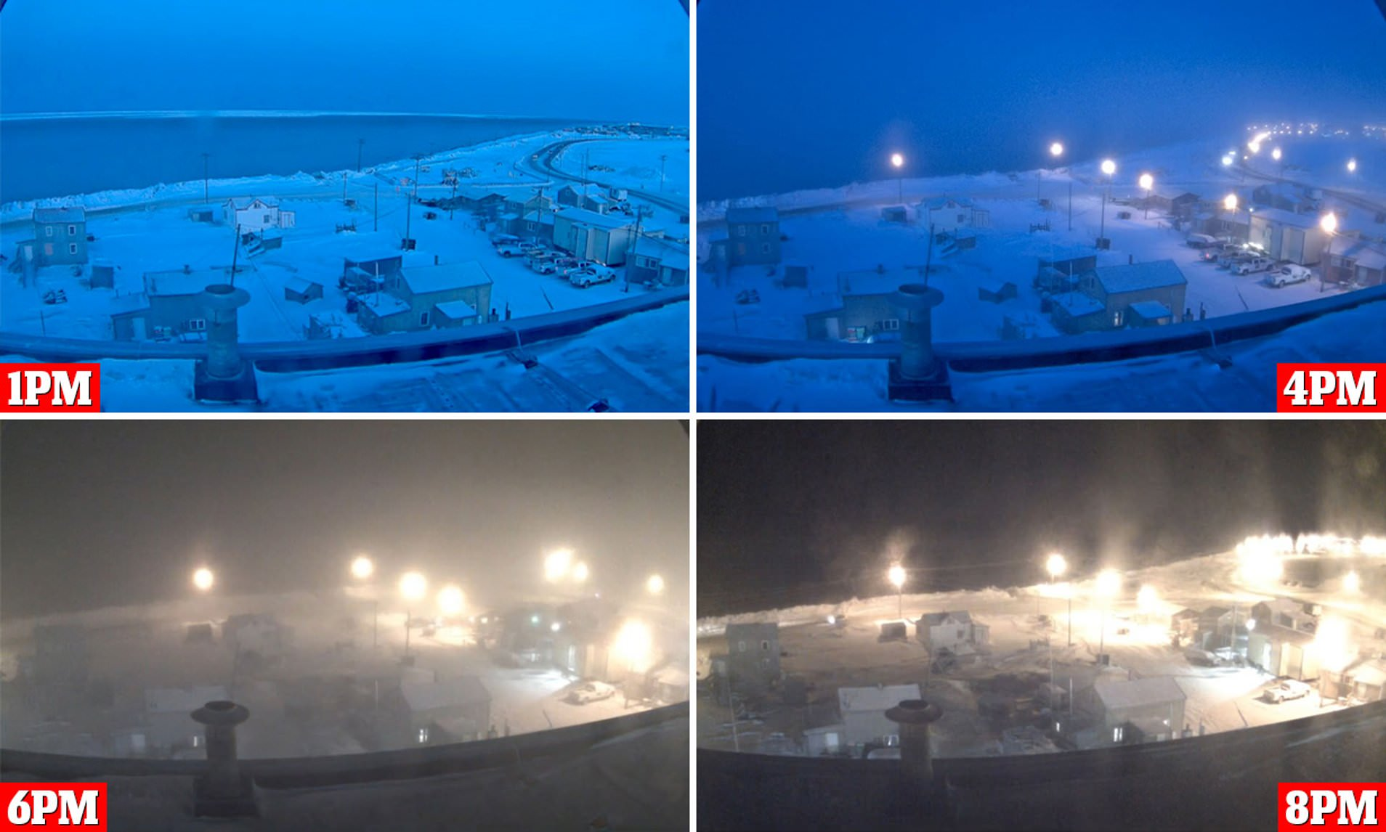
6. zadatak
https://www.e-sfera.hr/dodatni-digitalni-sadrzaji/ec1685be-1309-4ca1-88e6-536c12b04980/
Nagnutost Zemljine osi utječe na različito trajanje dana i noći.
https://youtu.be/oGlx9stITXY

Slide 14
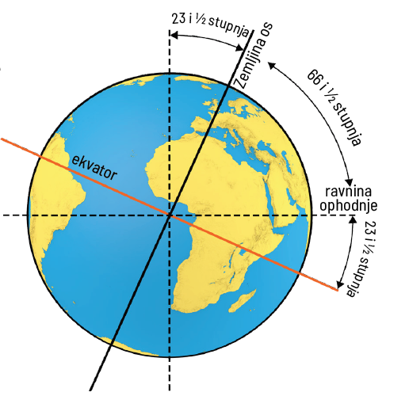
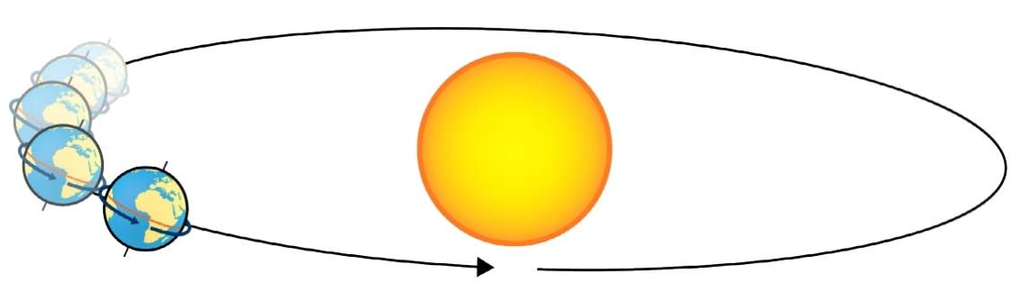
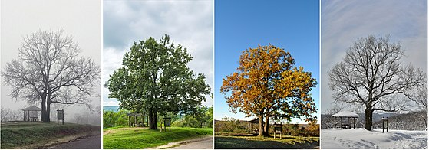
Revolucija Zemlje + nagnutost Zemljine osi
= izmjena godišnjih doba

Slide 15
Zemljina ophodnja i godišnja doba | ☺ | 😐 | ☹
Znam navesti posljedice Zemljine revolucije i nagnutosti Zemljine osi.
Mogu pokazati na geografskoj karti obratnice i polarnice.

Slide 16
7. zadatak
Radom u paru ispuni tablicu koristeći se tekstom u udžbeniku na strani 27.
DATUM | NAZIV | DAN I NOĆ NA SJEVERNOJ POLUTKI | GODIŠNJE DOBA NA SJEVERNOJ POLUTKI | SUNČEVE ZRAKE PADAJU OKOMITO NA…
21. 6. | ljetni suncostaj | dan je najduži, a noć najkraća | ljeto | sjevernu obratnicu

Slide 17
7. zadatak
Radom u paru ispuni tablicu koristeći se tekstom u udžbeniku na strani 27.
DATUM | NAZIV | DAN I NOĆ NA SJEVERNOJ POLUTKI | GODIŠNJE DOBA NA SJEVERNOJ POLUTKI | SUNČEVE ZRAKE PADAJU OKOMITO NA…
21. 6. | ljetni suncostaj | dan je najduži, a noć najkraća | ljeto | sjevernu obratnicu
23. 9. | jesenska ravnodnevica | dan i noć traju 12h | jesen | ekvator
21. 12. | zimski suncostaj | noć je najduža, a dan najkraći | zima | južnu obratnicu
21. 3. | proljetna ravnodnevica | dan i noć traju 12h | proljeće | ekvator

Slide 18
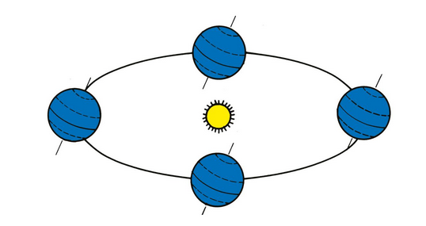
21. 3.
21. 12.
21. 6.
23. 9.
b) Strelicama označi smjer sunčevih zraka na prve dane godišnjih doba.
c) Upiši datume početka godišnjih doba pored odgovarajućeg položaja.

Slide 19
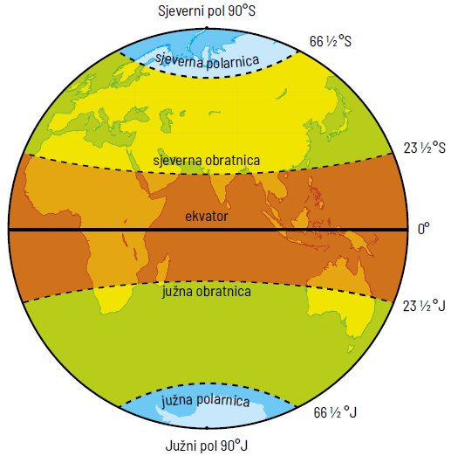
8. zadatak
Na crtežu u 5. zadatku, oboji toplinske pojaseve:
žarki pojas - narančastom bojom
umjerene pojaseve – zelenom bojom
polarne pojaseve – plavom bojom

Slide 20
Zemljina ophodnja i godišnja doba | ☺ | 😐 | ☹
Znam opisati obilježja godišnjih doba zavičaja.
Mogu pokazati na crtežu, geografskoj karti i globusu toplinske pojaseve.

Slide 21
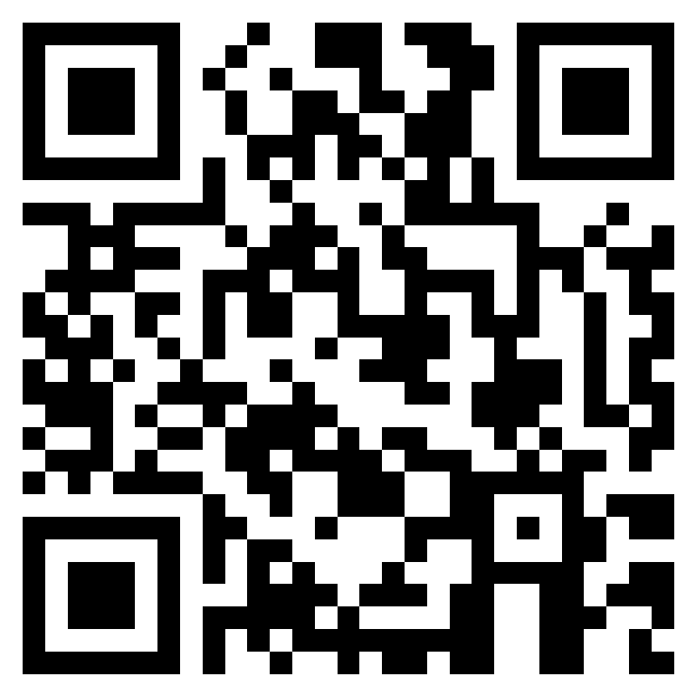
Ponovimo!
https://bit.ly/3xkEdd1

